Slide 1
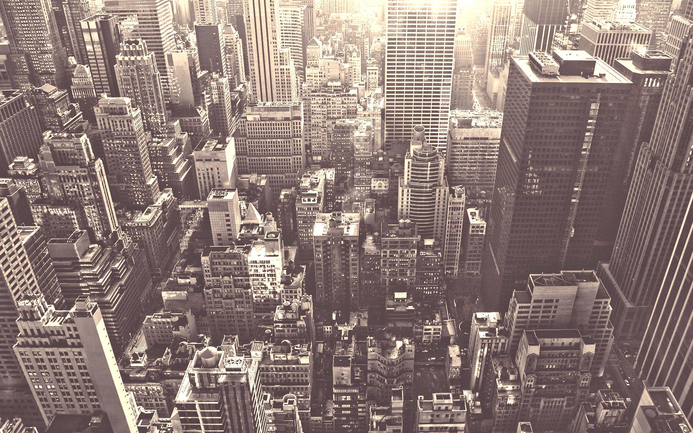
Городские проблемы Нью-Йорка
Зимняя Школа ВШУ
Творческая команда УМА

Slide 2
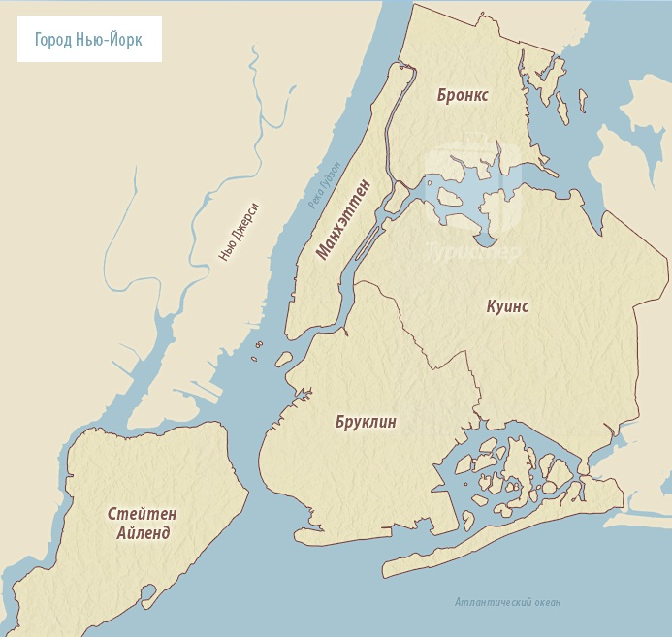
Население нью-йоркской агломерации составляет 20,6 млн человек
Бюджет агломерации – 300 млн долларов в год
Нью-Йорк состоит из 5 районов: Манхэттен, Бруклин, Бронкс, Куинс и Статен-Айленд.

Slide 3
Мы выявили следующие проблемы Нью-Йорка:
596 акров — именно столько свободной, неиспользованной земли находится в городской и частной собственности в Бруклине, согласно данным администрации города Нью-Йорк
наличие большого числа предприятий, выбрасывающих в воздух ядовитые газы, поэтому высокая транспортная активность в Бронксе, которая ведет к появлению астмы (болезни дыхательных путей) у жителей
неразрешённость проблемы вывоза мусора с улиц города

Slide 4
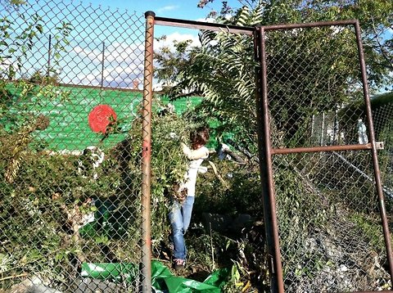
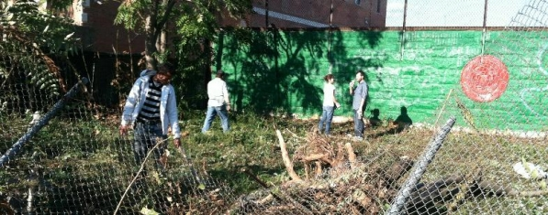
Vacant lots|Проблема
596 акров — именно столько свободной, неиспользованной земли находится в городской и частной собственности в Бруклине, согласно данным администрации города Нью-Йорк.

Slide 5
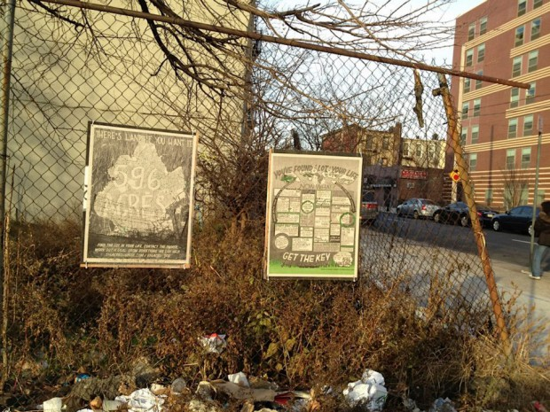
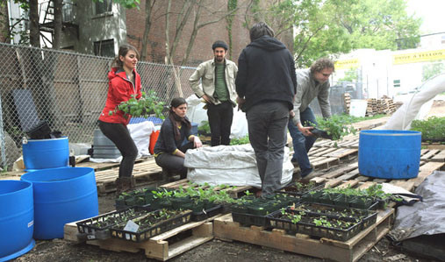
Vacant lots|Решение
596acres — это название некоммерческой организации (596acres.org), цель которой объединить местных жителей в деятельности по освоению свободной земли в их районе и помочь им отстоять свои права на использование этих территорий. 596acres — это и интерактивная карта свободной земли в Нью-Йорке, и месторасположение уже успешно функционирующих проектов.

Slide 6
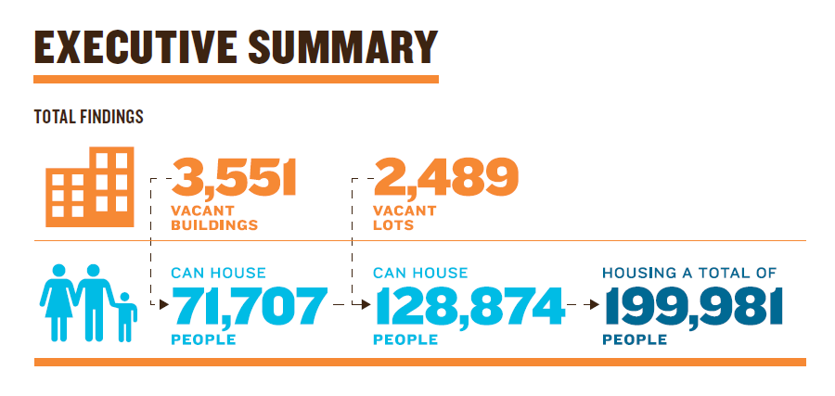
Banking on vacancy|Решение

Slide 7
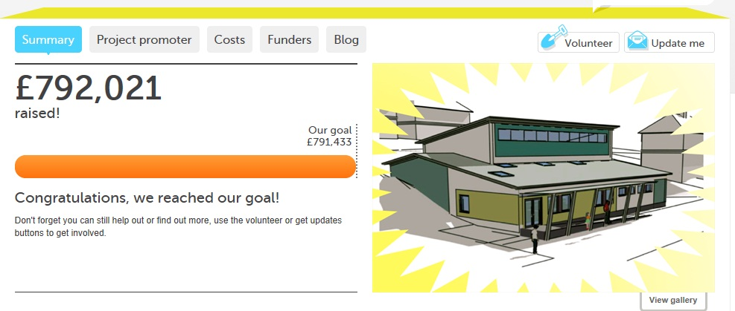
Vacant lots|Решение
Создать площадку, сходную с такими проектами, как popularise.com, neighborland.com, spacehive.com и т.п., на которых жители города могли бы предлагать свои идеи, голосовать, комментировать, помогать в поиске средств на застройку свободных мест.

Slide 8
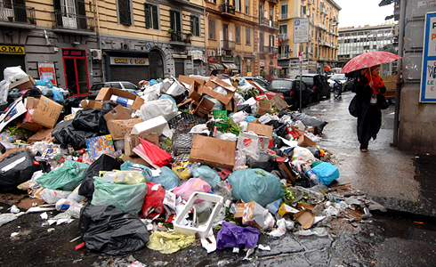
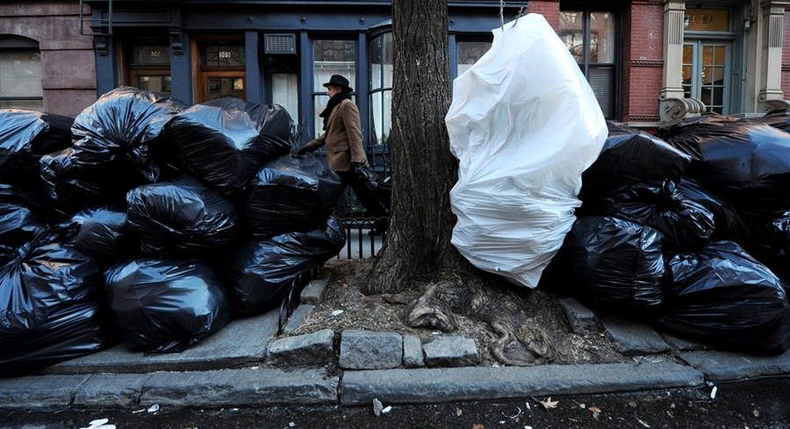
Мусор на улицах Нью-Йорка|Проблема
В связи с высокой стоимостью земли в Нью Йорке плотная застройка, отсутствуют дворовые пространства, поэтому мусор хранится прямо на улице. В некоторых районах мусор вывозится раз в неделю. Власти ничего не делают с этим поскольку данный бизнес полностью монополизирован. Ежедневно каждый житель Нью-Йорка выбрасывает порядка 3 кг мусора.

Slide 9
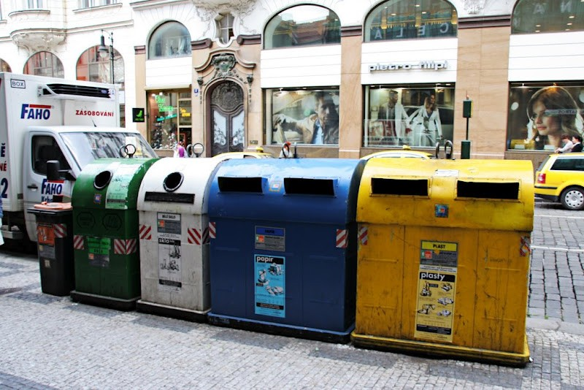
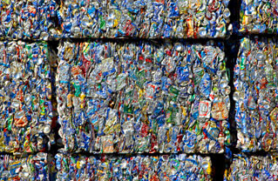
Мусор на улицах Нью-Йорка|Решение
Предлагается ряд мер, решающих проблему:
Сделать рынок конкурентоспособным, пустив туда новых игроков, что обеспечит своевременный вывоз
Увеличить бюджет на сбор и переработку мусора
Обязать крупные предприятия организовывать самовывоз отходов
Ввести крупные штрафы за несанкционированный выброс мусора
Ввести законы о вторичной переработке
Установить мусорные контейнеры для раздельного сбора мусора

Slide 10
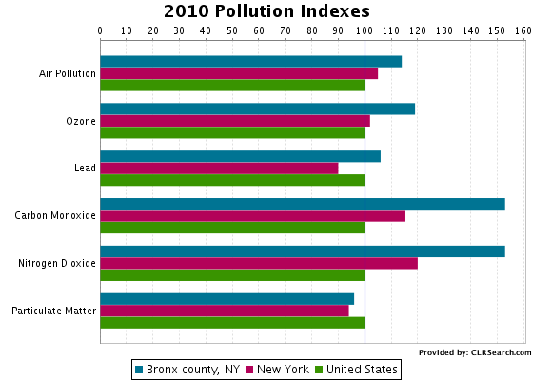
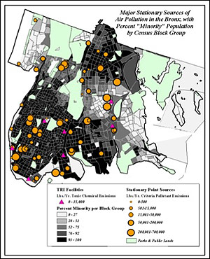
Загрязнение воздуха Южного Бронкса|Проблема
В районе Южный Бронкс в связи с большим количеством тюрем, вредных производств, потоками автомобилей и грузовиков существует проблема загрязнения воздуха. Это привело к тому, что 60% населения района больны астмой, дети рождаются с врожденными отклонениями, крайне высок уровень заболеваемости раком.

Slide 11
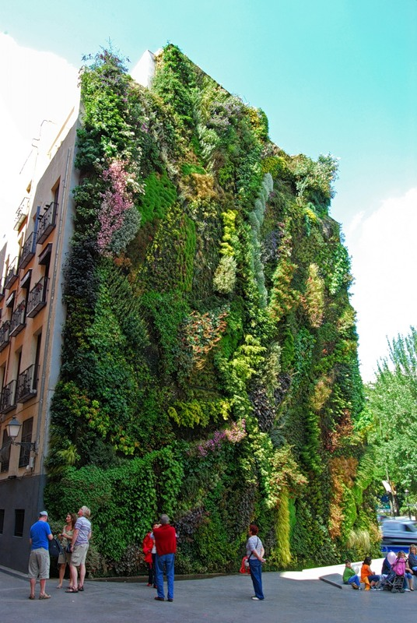
Загрязнение воздуха Южного Бронкса|Решение
Вынести производства за черту города
По возможности максимально озеленить район
Рассматривать проекты зданий для этого района, созданные исключительно по технологии ISO
Создать «зеленые щиты» вдоль магистралей, наносящих наибольший вред экологии района

Slide 12
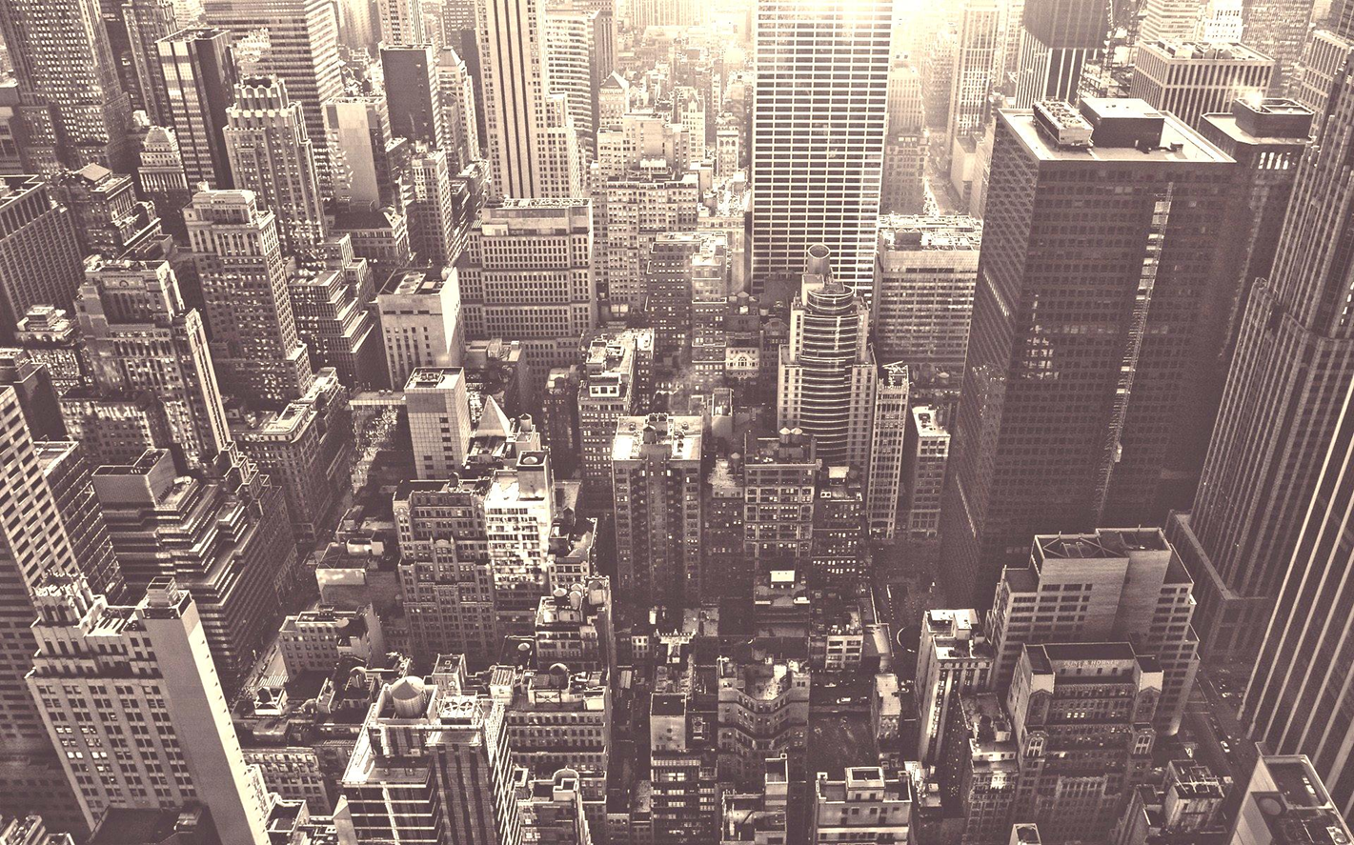
Спасибо за внимание!

